Slide 3

基础课53 两个基本计数原理
基础巩固练
基础巩固练
综合提升练
综合提升练
应用情境练
应用情境练
创新拓展练
创新拓展练

Slide 4
课时评价·提能

Slide 5

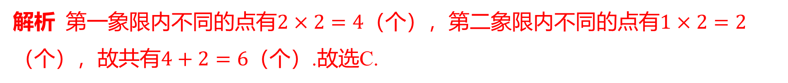
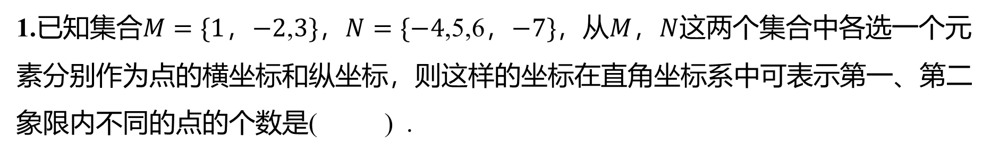
1.已知集合$M=\{1$，$−2$,$3\}$，$N=\{−4$,5,6，$−7\}$，从$M$，$N$ 这两个集合中各选一个元
素分别作为点的横坐标和纵坐标，则这样的坐标在直角坐标系中可表示第一、第二
象限内不同的点的个数是( ) .
C
A.12 B.8 C.6 D.4
解析 第一象限内不同的点有$2×2=4$（个），第二象限内不同的点有$1×2=2$
（个），故共有$4+2=6$ （个）.故选C.

Slide 6
2.（改编）某人有2个电子邮箱，他要发6封不同的电子邮件，则不同的发送方法有
( ) 种.
B
A.128 B.64 C.32 D.40
解析 每封邮件有2种不同的发送方式，故共有$2^{6}=64$ 种不同的方法.故选B.

Slide 7
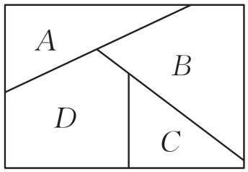
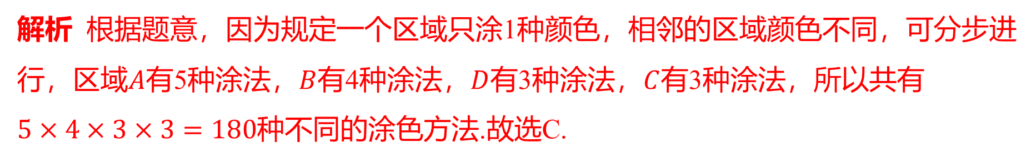
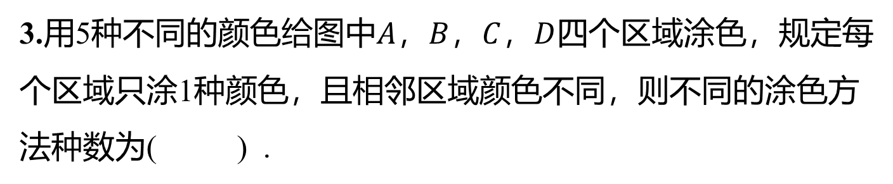
3.用5种不同的颜色给图中$A$，$B$，$C$，$D$ 四个区域涂色，规定每
个区域只涂1种颜色，且相邻区域颜色不同，则不同的涂色方
法种数为( ) .
C
A.120 B.160 C.180 D.240
解析 根据题意，因为规定一个区域只涂1种颜色，相邻的区域颜色不同，可分步进
行，区域$A$有5种涂法，$B$有4种涂法，$D$有3种涂法，$C$ 有3种涂法，所以共有
$5×4×3×3=180$ 种不同的涂色方法.故选C.

Slide 8
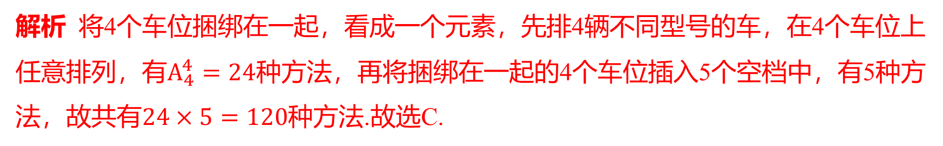
4.（改编）某公共停车场有排成一排的8个车位，现有4辆不同型号的车需要停放，
如果要求剩余的4个车位连在一起，那么不同的停放方法的种数为( ) .
C
A.80 B.24 C.120 D.48
解析 将4个车位捆绑在一起，看成一个元素，先排4辆不同型号的车，在4个车位上
任意排列，有$A_{4}^{4}=24$ 种方法，再将捆绑在一起的4个车位插入5个空档中，有5种方
法，故共有$24×5=120$ 种方法.故选C.

Slide 9
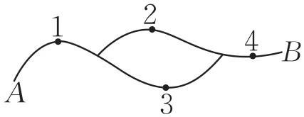
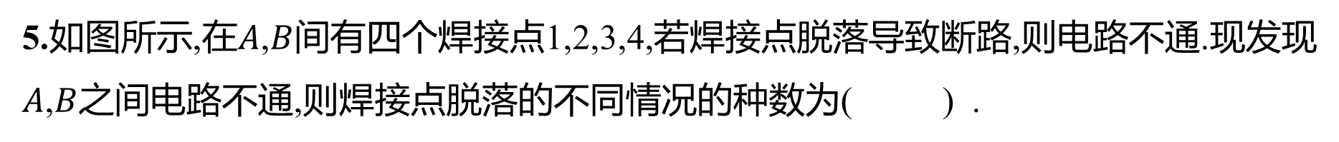
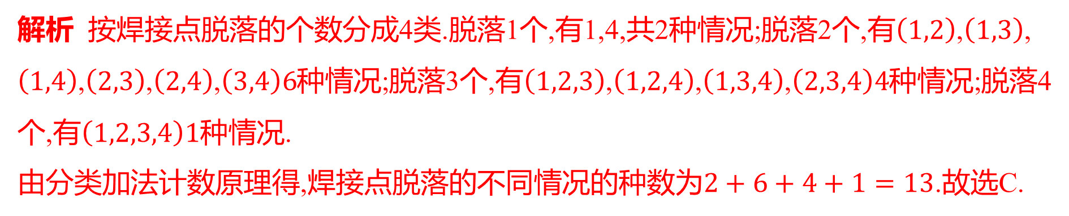
5.如图所示,在$A$,$B$ 间有四个焊接点1,2,3,4,若焊接点脱落导致断路,则电路不通.现发现
$A$,$B$ 之间电路不通,则焊接点脱落的不同情况的种数为( ) .
C
A.9 B.11 C.13 D.15
解析 按焊接点脱落的个数分成4类.脱落1个,有1,4,共2种情况;脱落2个,有$\left(1,2\right)$,$\left(1,3\right)$ ,
$\left(1,4\right)$,$\left(2,3\right)$,$\left(2,4\right)$,$\left(3,4\right)6$种情况;脱落3个,有$\left(1,2,3\right)$,$\left(1,2,4\right)$,$\left(1,3,4\right)$,$\left(2,3,4\right)4$ 种情况;脱落4
个,有$\left(1,2,3,4\right)1$ 种情况.
由分类加法计数原理得,焊接点脱落的不同情况的种数为$2+6+4+1=13$ .故选C.

Slide 10
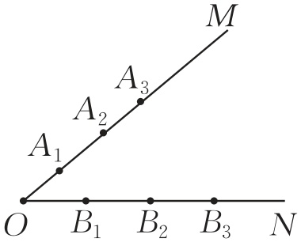
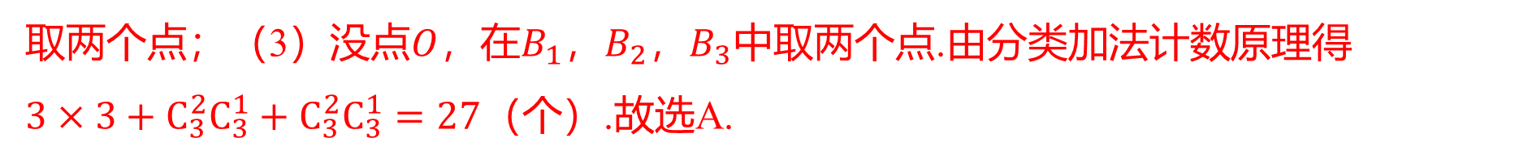
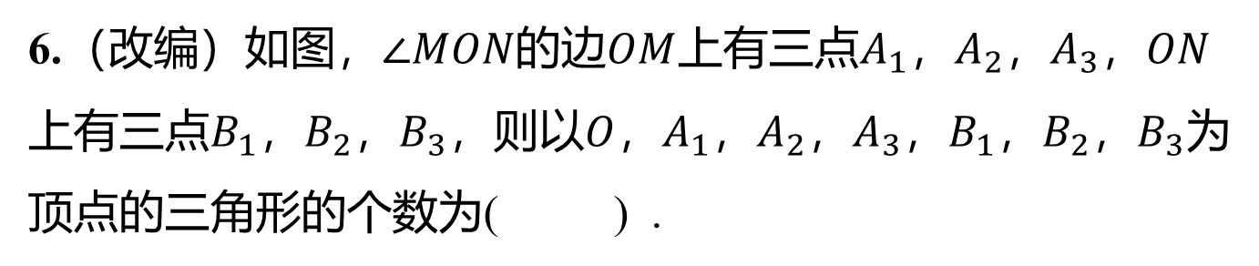
6.（改编）如图，$∠MON$的边$OM$上有三点$A_{1}$，$A_{2}$，$A_{3}$，$ON$
上有三点$B_{1}$，$B_{2}$，$B_{3}$，则以$O$，$A_{1}$，$A_{2}$，$A_{3}$，$B_{1}$，$B_{2}$，$B_{3}$ 为
顶点的三角形的个数为( ) .
A
A.27 B.30 C.42 D.60
解析 分三类:（1）有点$O$；（2）没点$O$，在$A_{1}$，$A_{2}$，$A_{3}$ 中
取两个点；（3）没点$O$，在$B_{1}$，$B_{2}$，$B_{3}$ 中取两个点.由分类加法计数原理得
$3×3+C_{3}^{2}C_{3}^{1}+C_{3}^{2}C_{3}^{1}=27$ （个）.故选A.

Slide 11
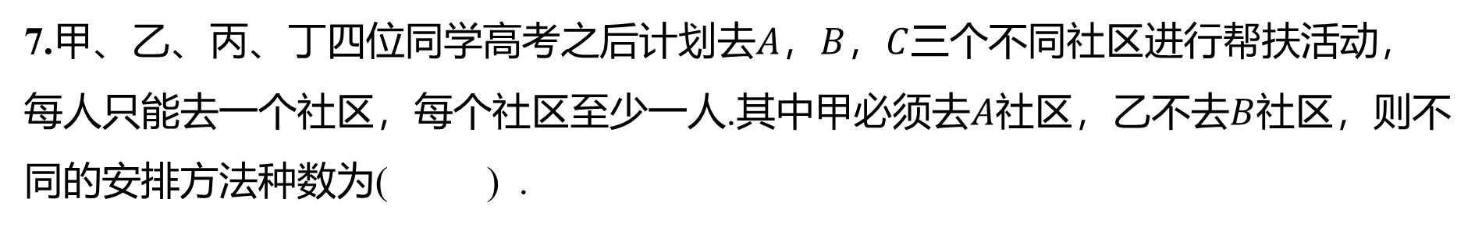
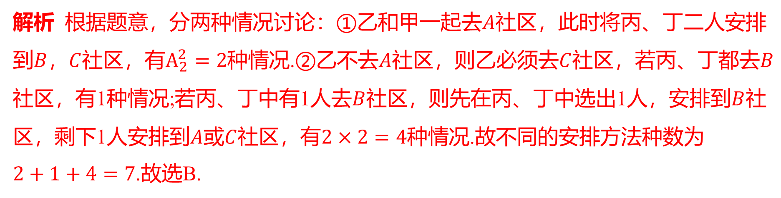
7.甲、乙、丙、丁四位同学高考之后计划去$A$，$B$，$C$ 三个不同社区进行帮扶活动，
每人只能去一个社区，每个社区至少一人.其中甲必须去$A$社区，乙不去$B$ 社区，则不
同的安排方法种数为( ) .
B
A.8 B.7 C.6 D.5
解析 根据题意，分两种情况讨论：①乙和甲一起去$A$ 社区，此时将丙、丁二人安排
到$B$，$C$社区，有$A_{2}^{2}=2$种情况.②乙不去$A$社区，则乙必须去$C$社区，若丙、丁都去$B$
社区，有1种情况;若丙、丁中有1人去$B$社区，则先在丙、丁中选出1人，安排到$B$ 社
区，剩下1人安排到$A$或$C$社区，有$2×2=4$ 种情况.故不同的安排方法种数为
$2+1+4=7$ .故选B.

Slide 12
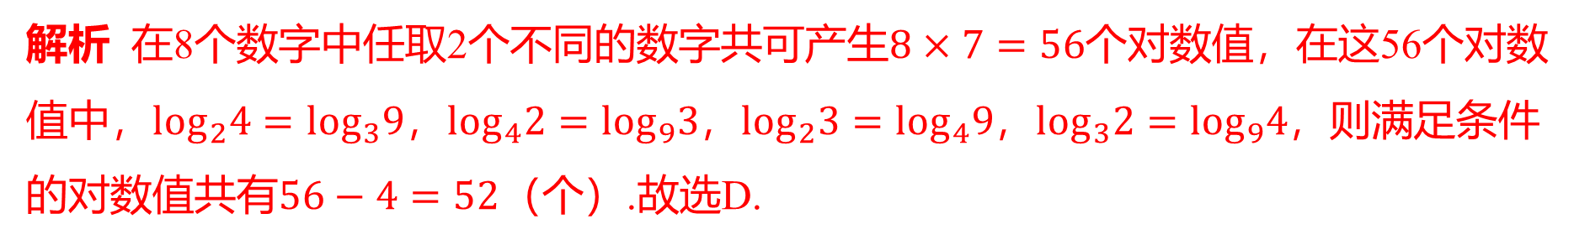
8.若从2,3,4,5,6,7,8,9这8个数字中任取2个不同的数字分别作为一个对数的底数和真数，
则所产生的不同对数值的个数为( ) .
D
A.56 B.54 C.53 D.52
解析 在8个数字中任取2个不同的数字共可产生$8×7=56$ 个对数值，在这56个对数
值中，$\log_{2}4=\log_{3}9$，$\log_{4}2=\log_{9}3$，$\log_{2}3=\log_{4}9$，$\log_{3}2=\log_{9}4$ ，则满足条件
的对数值共有$56−4=52$ （个）.故选D.

Slide 13

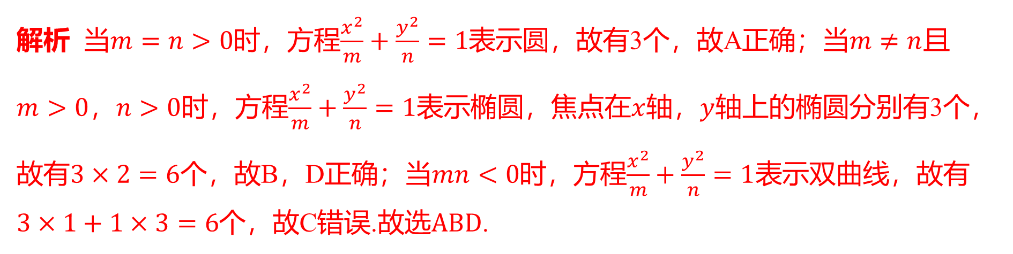
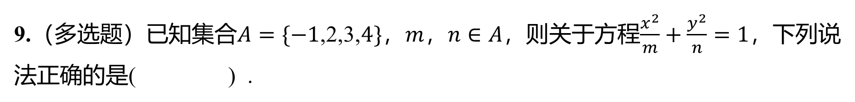
9.（多选题）已知集合$A=\{−1$,2,3,$4\}$，$m$，$n∈A$，则关于方程$\frac{x^{2}}{m}+\frac{y^{2}}{n}=1$ ，下列说
法正确的是( ) .
ABD
A.可表示3个不同的圆 B.可表示6个不同的椭圆
C.可表示3个不同的双曲线 D.表示焦点位于$x$ 轴上的椭圆有3个
解析 当$m=n>0$时，方程$\frac{x^{2}}{m}+\frac{y^{2}}{n}=1$表示圆，故有3个，故A正确；当$m≠n$ 且
$m>0$，$n>0$时，方程$\frac{x^{2}}{m}+\frac{y^{2}}{n}=1$表示椭圆，焦点在$x$轴，$y$ 轴上的椭圆分别有3个，
故有$3×2=6$个，故B，D正确；当$mn<0$时，方程$\frac{x^{2}}{m}+\frac{y^{2}}{n}=1$ 表示双曲线，故有
$3×1+1×3=6$个，故C错误.故选$ABD$ .

Slide 14
10.（多选题）现有4个数学课外兴趣小组，第一、二、三、四组分别有7人、8人、9
人、10人，则下列说法正确的是( ) .
AD
A.选1人为这4个兴趣小组的负责人的选法有34种
B.每组选1名组长的选法有5400种
C.若推选2人发言，这2人需来自不同的小组，则不同的选法有420种
D.若另有3名学生加入这4个小组，加入的小组可自由选择，且第一组必须有人选，
则不同的选法有37种

Slide 15
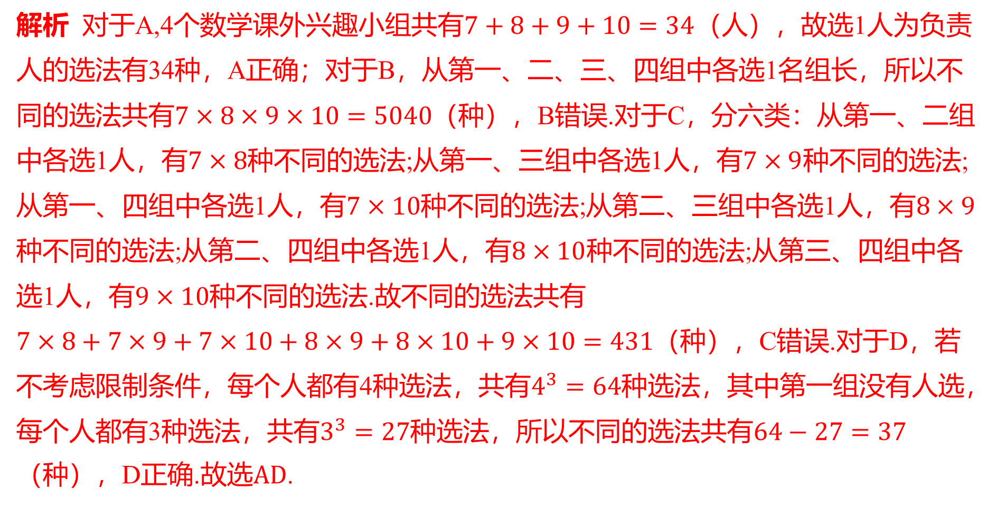
解析 对于A,4个数学课外兴趣小组共有$7+8+9+10=34$ （人），故选1人为负责
人的选法有34种，A正确；对于B，从第一、二、三、四组中各选1名组长，所以不
同的选法共有$7×8×9×10=5040$ （种），B错误.对于C，分六类：从第一、二组
中各选1人，有$7×8$种不同的选法;从第一、三组中各选1人，有$7×9$ 种不同的选法;
从第一、四组中各选1人，有$7×10$种不同的选法;从第二、三组中各选1人，有$8×9$
种不同的选法;从第二、四组中各选1人，有$8×10$ 种不同的选法;从第三、四组中各
选1人，有$9×10$ 种不同的选法.故不同的选法共有
$7×8+7×9+7×10+8×9+8×10+9×10=431$ （种），C错误.对于D，若
不考虑限制条件，每个人都有4种选法，共有$4^{3}=64$ 种选法，其中第一组没有人选，
每个人都有3种选法，共有$3^{3}=27$种选法，所以不同的选法共有$64−27=37$
（种），D正确.故选$AD$ .

Slide 16
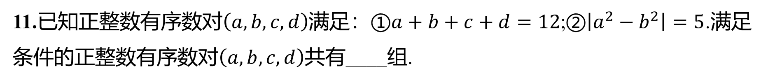
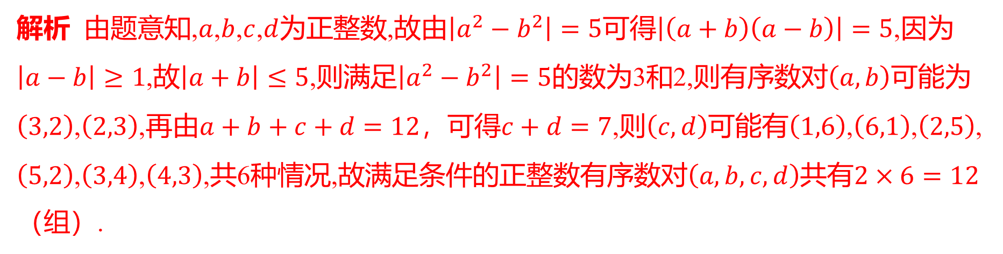
11.已知正整数有序数对$\left(a,b,c,d\right)$满足：$①a+b+c+d=12$;$②\left|a^{2}−b^{2}\right|=5$ .满足
条件的正整数有序数对$\left(a,b,c,d\right)$ 共有____组.
12
解析 由题意知,$a$,$b$,$c$,$d$为正整数,故由$\left|a^{2}−b^{2}\right|=5$可得$\left|\left(a+b\right)\left(a−b\right)\right|=5$ ,因为
$\left|a−b\right|≥1$,故$\left|a+b\right|≤5$,则满足$\left|a^{2}−b^{2}\right|=5$的数为3和2,则有序数对$\left(a,b\right)$ 可能为
$\left(3,2\right)$,$\left(2,3\right)$,再由$a+b+c+d=12$，可得$c+d=7$,则$\left(c,d\right)$可能有$\left(1,6\right)$,$\left(6,1\right)$,$\left(2,5\right)$ ,
$\left(5,2\right)$,$\left(3,4\right)$,$\left(4,3\right)$,共6种情况,故满足条件的正整数有序数对$\left(a,b,c,d\right)$共有$2×6=12$
（组）.

Slide 17
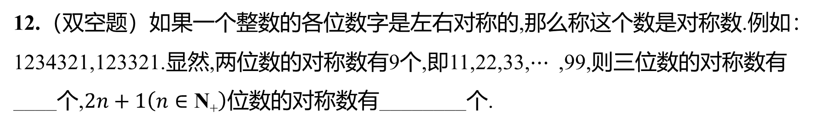
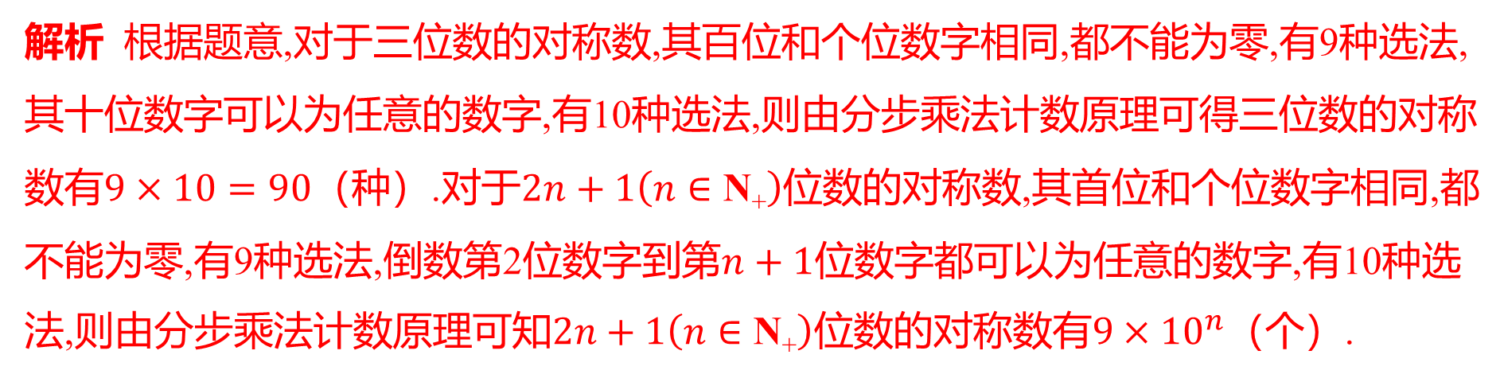

12.（双空题）如果一个整数的各位数字是左右对称的,那么称这个数是对称数.例如：
1234321,123321.显然,两位数的对称数有9个,即11,22,33,$⋯$ ,99,则三位数的对称数有
____个,$2n+1\left(n∈\text{N}\text{+}\right)$ 位数的对称数有________个.
90
$9×{10}^{n}$
解析 根据题意,对于三位数的对称数,其百位和个位数字相同,都不能为零,有9种选法,
其十位数字可以为任意的数字,有10种选法,则由分步乘法计数原理可得三位数的对称
数有$9×10=90$（种）.对于$2n+1\left(n∈\text{N}\text{+}\right)$ 位数的对称数,其首位和个位数字相同,都
不能为零,有9种选法,倒数第2位数字到第$n+1$ 位数字都可以为任意的数字,有10种选
法,则由分步乘法计数原理可知$2n+1\left(n∈\text{N}\text{+}\right)$位数的对称数有$9×{10}^{n}$ （个）.

Slide 18

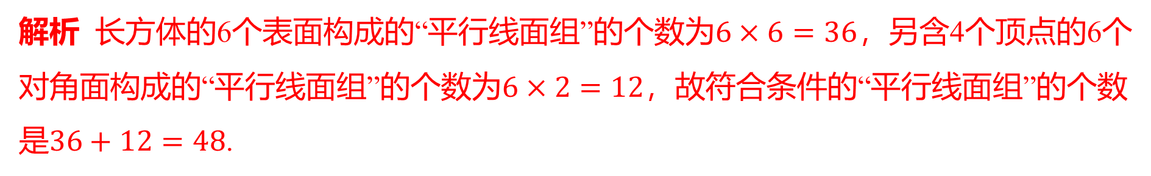
13.如果一条直线与一个平面平行，那么称该直线与平面构成一个“平行线面组”.在一
个长方体中，由两个顶点确定的直线与含有四个顶点的平面构成的“平行线面组”的
个数是____.
48
解析 长方体的6个表面构成的“平行线面组”的个数为$6×6=36$ ，另含4个顶点的6个
对角面构成的“平行线面组”的个数为$6×2=12$ ，故符合条件的“平行线面组”的个数
是$36+12=48$ .

Slide 19
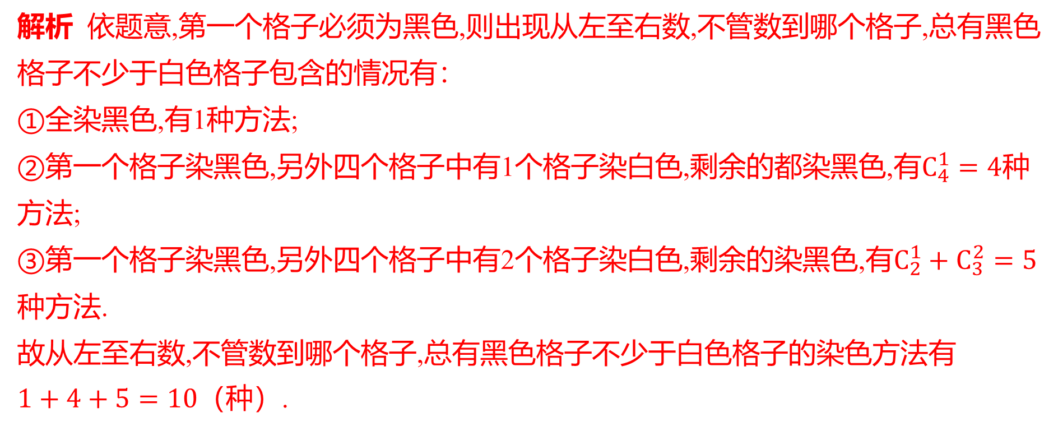
14.用黑、白两种颜色随机地给表格中的5个格子染色,每个格子染一种颜色,并且从左
到右数,不管数到哪个格子,总有黑色格子不少于白色格子的染色方法种数为____.
10
解析 依题意,第一个格子必须为黑色,则出现从左至右数,不管数到哪个格子,总有黑色
格子不少于白色格子包含的情况有：
①全染黑色,有1种方法;
②第一个格子染黑色,另外四个格子中有1个格子染白色,剩余的都染黑色,有$C_{4}^{1}=4$ 种
方法;
③第一个格子染黑色,另外四个格子中有2个格子染白色,剩余的染黑色,有$C_{2}^{1}+C_{3}^{2}=5$
种方法.
故从左至右数,不管数到哪个格子,总有黑色格子不少于白色格子的染色方法有
$1+4+5=10$ （种）.

Slide 20

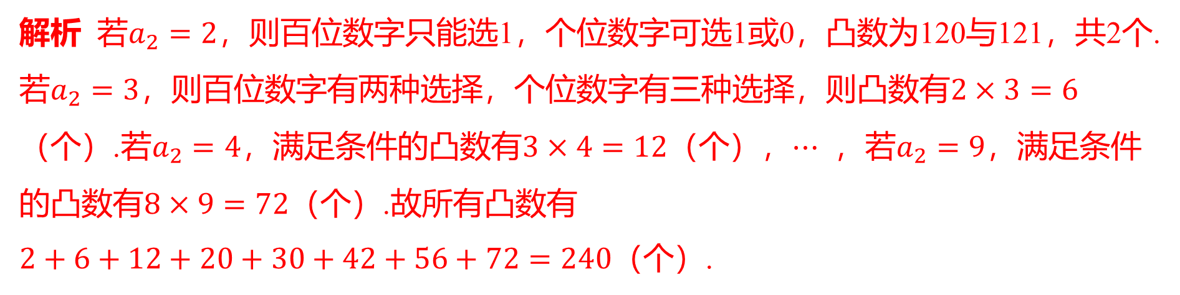
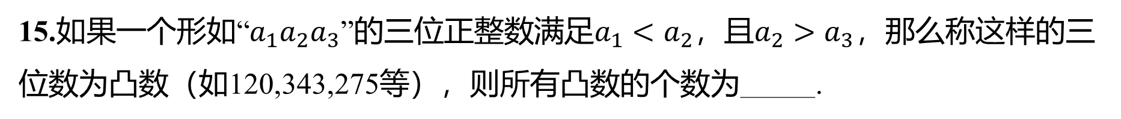
15.如果一个形如“$a_{1}a_{2}a_{3}$”的三位正整数满足$a_{1}<a_{2}$，且$a_{2}>a_{3}$ ，那么称这样的三
位数为凸数（如120,343,275等），则所有凸数的个数为_____.
240
解析 若$a_{2}=2$ ，则百位数字只能选1，个位数字可选1或0，凸数为120与121，共2个.
若$a_{2}=3$，则百位数字有两种选择，个位数字有三种选择，则凸数有$2×3=6$
（个）.若$a_{2}=4$，满足条件的凸数有$3×4=12$（个），$⋯$ ，若$a_{2}=9$ ，满足条件
的凸数有$8×9=72$ （个）.故所有凸数有
$2+6+12+20+30+42+56+72=240$ （个）.

Slide 21
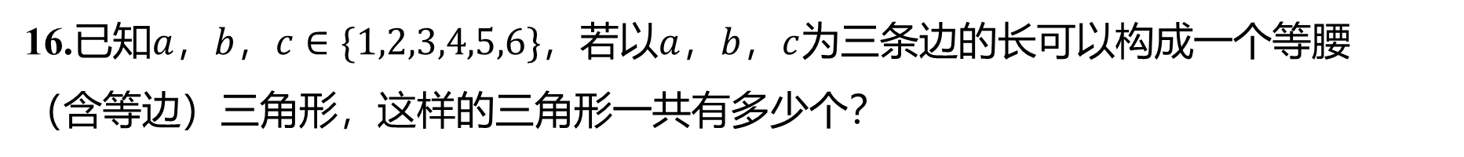
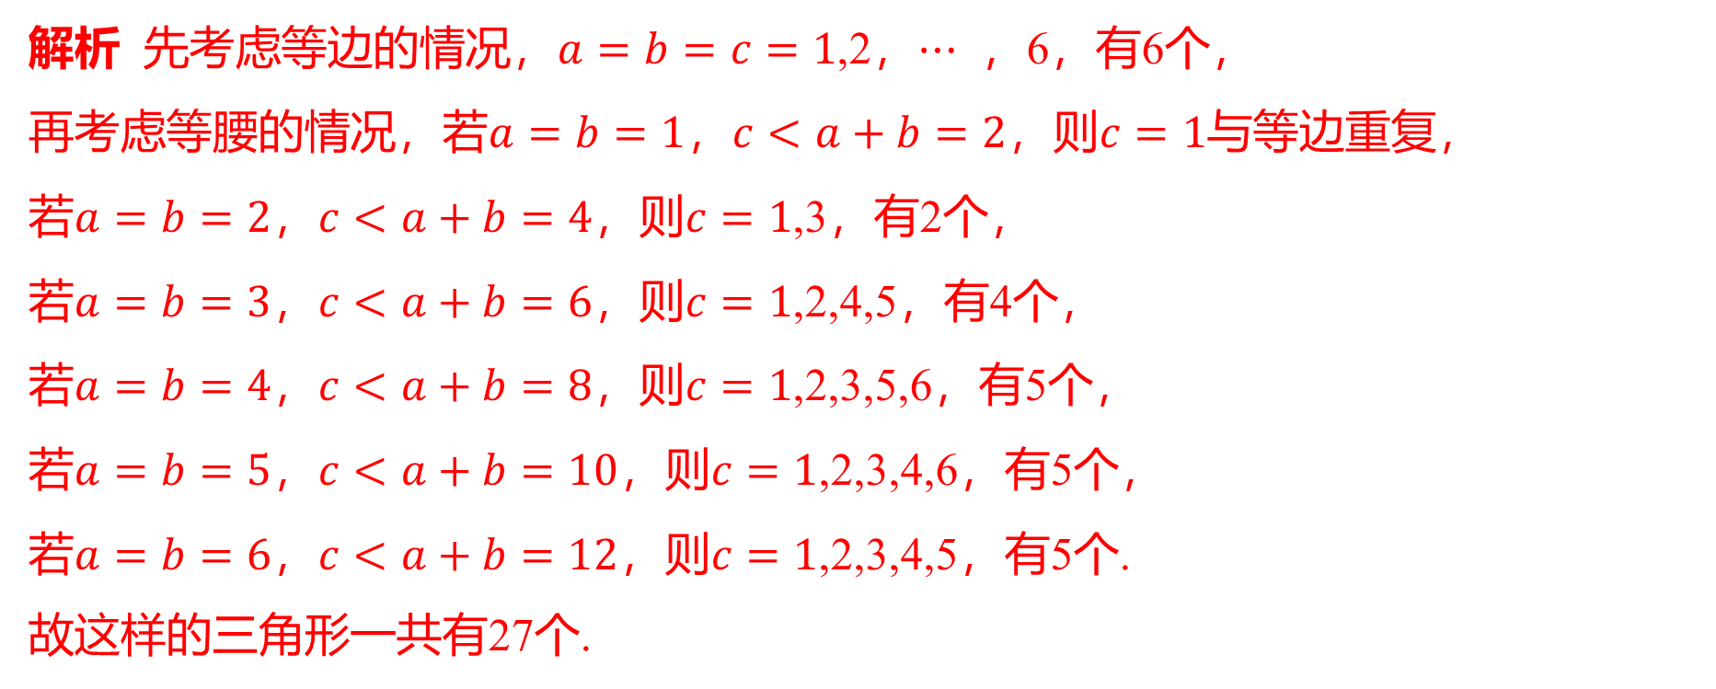
16.已知$a$，$b$，$c∈\{1,2,3,4,5,6\}$，若以$a$，$b$，$c$ 为三条边的长可以构成一个等腰
（含等边）三角形，这样的三角形一共有多少个？
解析 先考虑等边的情况，$a=b=c=1$,2，$⋯$ ，6，有6个，
再考虑等腰的情况，若$a=b=1$，$c<a+b=2$，则$c=1$ 与等边重复，
若$a=b=2$，$c<a+b=4$，则$c=1$ ,3，有2个，
若$a=b=3$，$c<a+b=6$，则$c=1$ ,2,4,5，有4个，
若$a=b=4$，$c<a+b=8$，则$c=1$ ,2,3,5,6，有5个，
若$a=b=5$，$c<a+b=10$，则$c=1$ ,2,3,4,6，有5个，
若$a=b=6$，$c<a+b=12$，则$c=1$ ,2,3,4,5，有5个.
故这样的三角形一共有27个.

